Slide 1
基于RTK算法的双模高精度车辆定位系统
（适用于鸿蒙）
成员：杜俊航 张镒 巫海洲

Slide 2
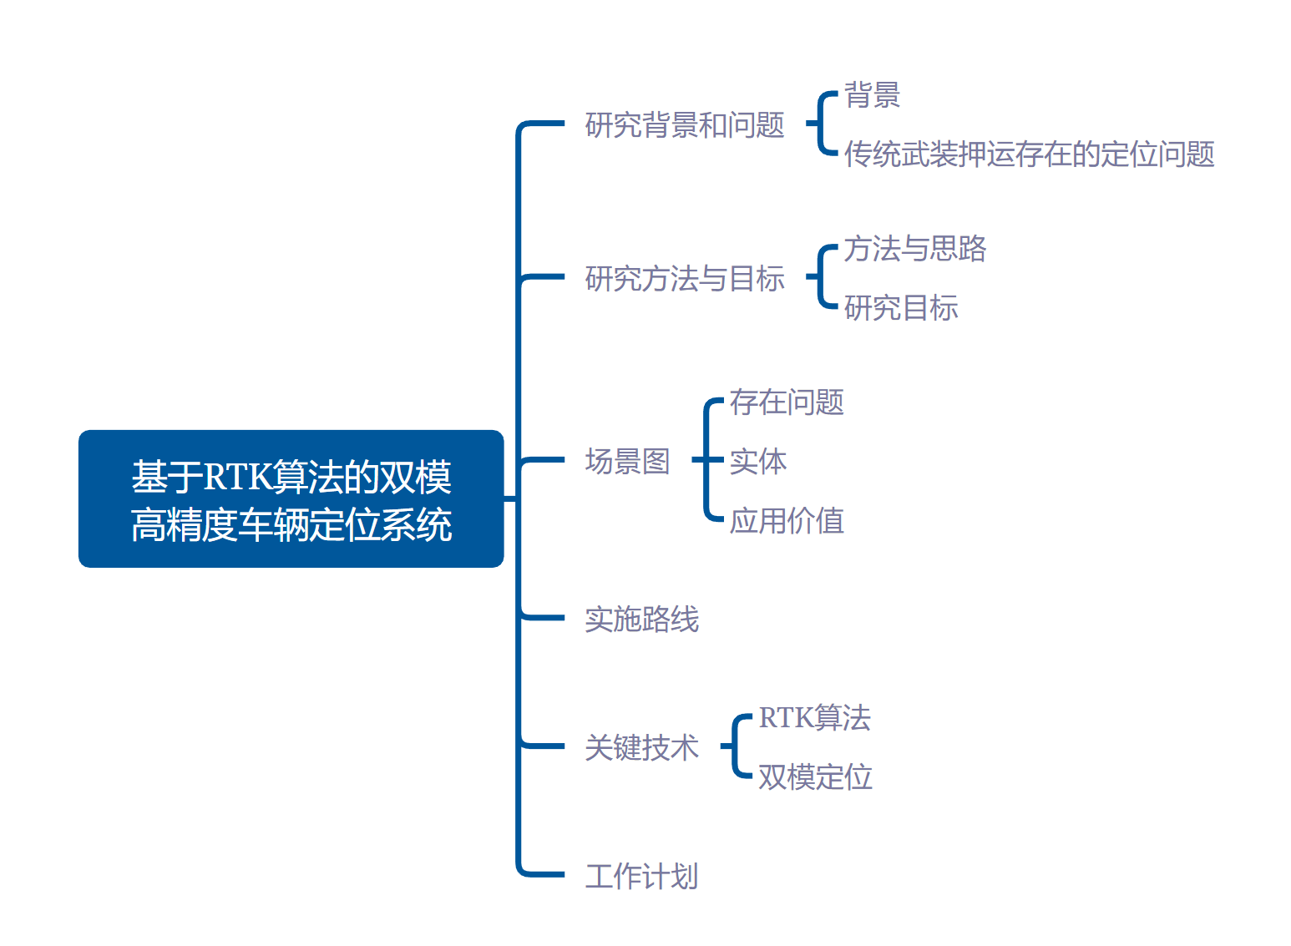
0
思维导图
张
1、把场景图部分挪到上面，与背景和问题一起描述。
2、系统结构图（E-R),是对场景图的物理抽象。（缺）
3、最优化方法：数学抽象。（缺）
4、研究思路。
5、实施路线放到后面，与计划一起。
技术基础

Slide 3
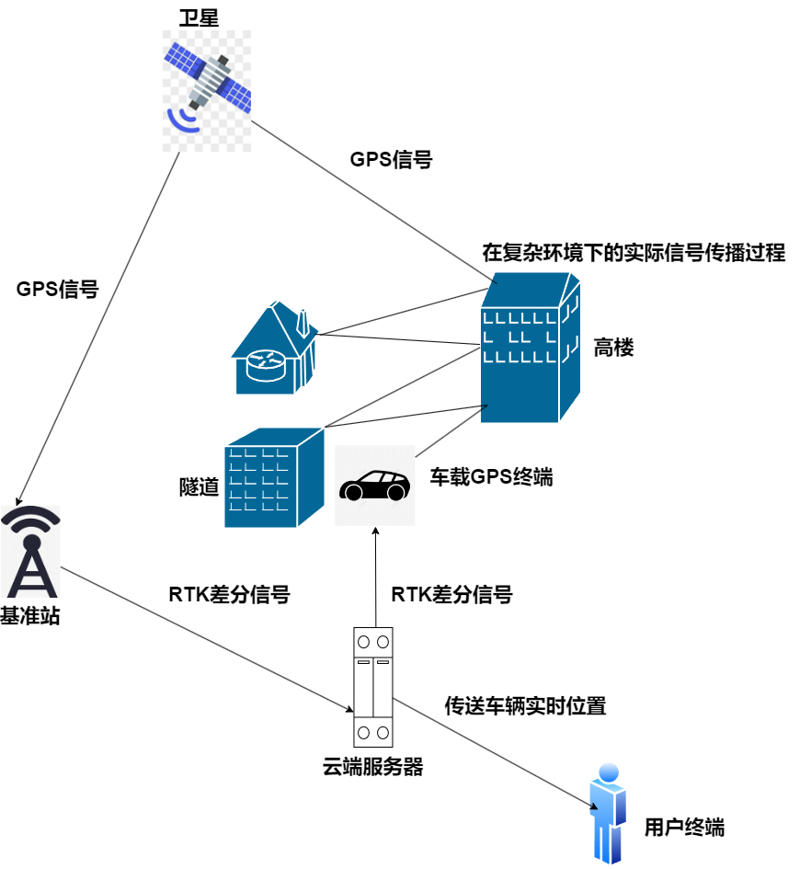
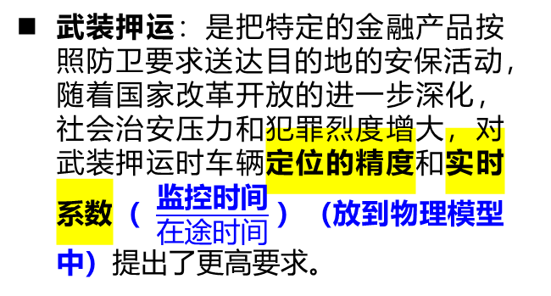
1.1
研究背景
巫、杜
武装押运：是把特定的金融产品按照防卫要求送达目的地的安保活动，随着国家改革开放的进一步深化，社会治安压力和犯罪烈度增大，对武装押运时车辆定位的精度和实时系数（ $\frac{\text{监控时间}}{在途时间}$）（放到物理模型中）提出了更高要求。
实体
1.GPS卫星：发送GPS信号给基准站和车载终端
2.基准站：将接收到的GPS信号差分处理后发送给云端服务器
3.车载GPS终端：接受卫星的信号和云端服务器的差分信号，解算出坐标，并将坐标回馈给云端服务器
4.云端服务器：差分处理GPS信号发送给车载GPS终端和将车辆实时位置发送给用户
应用价值
为武装押运提供实时的位置信息
技术基础
技术基础
注：在实际定位中，云端服务器、卫星和基准站的个数通常不止一个

Slide 4
0
问题
巫、杜
传统武装押运存在的定位问题
在信号良好、无遮挡的空旷环境下，传统武装押运仅依赖GNSS的伪距定位技术即可获得10m左右的定位精度，但是其在复杂环境下如城市建筑、道路树荫等情况下的精度和可靠性都无法得到保障，因此需要一种更加精准的定位系统来满足有着高精度，高实时性定位要求的武装押运。
存在问题
1、穿越密集的高楼，因多径效应等干扰，定位精度大打折扣
2、进入隧道后由于GPS信号的衰弱，切换到基站定位时延过高
3、过度依赖国外的硬件资源，如GPS卫星
1 | XXXX，方法是啥 | 精度到多少。
2
3
技术基础

Slide 5
0
研究现状
巫、杜
1 | XXXX，方法是啥 | 精度到多少。
2
3
技术基础

Slide 6
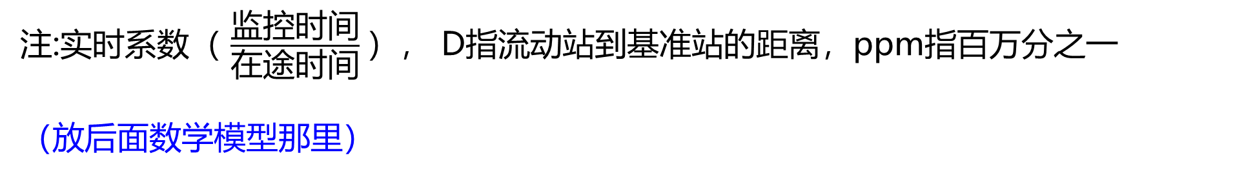
0
研究目标（合理的定性预期，动名词，主谓词）
杜、巫
研究目标
 | 定性指标 | 传统GNSS定位（单模） | 双模定位
方法
目标1： 高精度定位 | 定位误差（m） | 10m | 方法：基于RTK算法的GNSS+基站 目标： 平面精度1cm+D*1ppm，高程精度2cm+D*1ppm(双模)
目标2： 持续不间断监控 | 观测时间T | 短 | 更短
 | 实时系数 | 时断时续 | 接近1（连续不断）
注:实时系数（ $\frac{\text{监控时间}}{在途时间}$）， D指流动站到基准站的距离，ppm指百万分之一
（放后面数学模型那里）
技术基础

Slide 7
2.1
研究思路（具体作战计划） 开始创新内容
杜、巫
方法与思路
模式一：GNSS+RTK定位模式，能够在开阔且无遮挡的情况下提供高精度的位置信息，模式二：在GNSS信号无法到达，或者严重衰减的情况下，无缝切换到基站定位模式。最终实现实时，不间断地监控车辆位置信息。
问题
定位精度
持续监控
国外软硬件成长高
解决方法 | 效果
引入RTK，改善卫星定位精度 | 分米级 50%
双模，可自适应切换， | 保证定位信号不中断。 30%
国产芯片+OH | 全国产化 20%

Slide 8
0
系统架构图 (0层图）
杜、巫

Slide 9

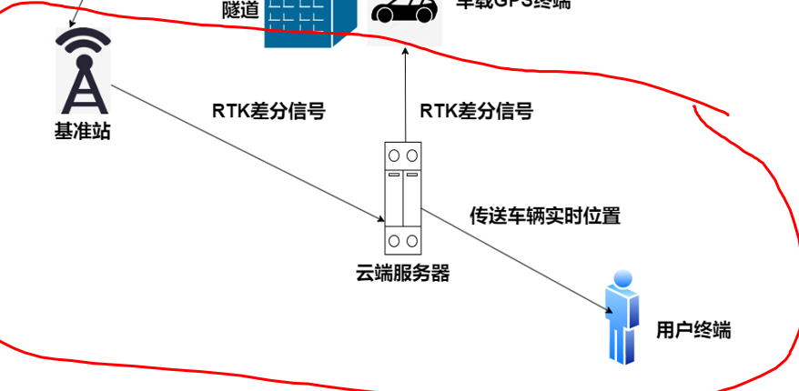
3
关键技术1-RTK （1层图）
张
RTK(Real Time Kinematic)算法

Slide 10
3.1.1
RTK算法概述
张
实时动态(Real Time Kinematic,RTK)算法是一种对基准站和流动站接收的卫星信号进行差分解算，从而消除大气延迟、钟差等误差，提高定位精度的技术，能够实现厘米级的定位精度。
采集卫星信号数据
伪距和载波相位
的差分计算
进行位置解算
基准站和流动站同时接收卫星信号，并记录下卫星的伪距和载波相位等数据
将基准站记录的伪距和载波相位数据与流动站记录的进行差分计算，得到伪距差分数据和载波相位差分数据
结合伪距差分数据、载波相位差分数据和基准站的位置，进行位置解算，从而得出更加精确的流动站位置

Slide 11
3.1.2
选择引入RTK算法的原因
杜
RTK定位算法由GNSS单点定位逐步迭代，具有更高的定位精度。
简述 | 将用户终端和基准站收到的载波信号，进行差分处理
物理量 | 载波信号、伪距、星历数据、
物理系统 | 卫星+基准站+用户终端+具有速度的物体
优
RTK GPS定位
简述 | 用户终端，接收基站和卫星的伪距信息，进行差分
物理量 | 伪距、星历数据
物理系统 | 卫星+基准站+用户终端+具有速度的物体
差分GPS定位
简述 | 用户终端接发射的伪距信息，计算接收机的绝对位置
物理量 | 伪距、星历数据
物理系统 | 卫星+用户终端+具有速度的物体
劣
单点定位
技术基础

Slide 12



4
RTK——利用数学模型解算和优化物理量
杜
RTK算法主要运用载波信号作为观测量，因此我们从载波信号的数学建模开始，逐步进行解算，可以得到以下的数学计算流程。
模型构建拓扑图
1.建立载波相位观测模型
2.建立载波相位差分模型
3.基于LAMBDA算法，解算整周模糊度
4.坐标转换
卫星p
卫星信号
卫星信号
接收机i
基准站j
技术基础

Slide 13








4.1
RTK——建立载波相位观测模型
杜
——tk时刻载波相位值的测量值
——载波相位的观测噪声
——tk时刻卫星 p 与接收机 i 的实际距离
——卫星p的时钟误差
——接收机 i 的时钟误差
——电离层延迟误差
——卫星p的整周模糊度
——对流层误差
技术基础
分析载波相位观测模型，八个因子中有一半是跟误差相关的，因此需要利用差分模型来消除观测方程中钟差、电离层、对流层等误差。

Slide 14
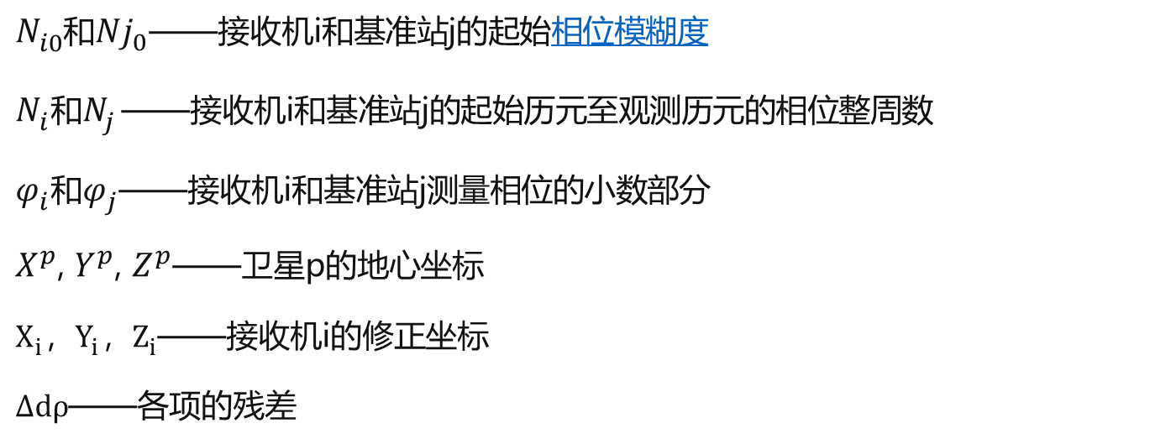
4.2
RTK——建立载波相位差分模型
杜
$R_{0}^{ }$+$λ$($N_{i0}^{ }−{Nj}_{0}^{ }$)+$λ$($N_{i}^{ }−N_{j }^{ }$)+$φ_{i}^{ }−φ_{j}^{ }=\sqrt{[{\left(X_{ }^{p}−X_{i}^{ }\right)}^{2}+{\left(Y_{ }^{p}−Y_{i}^{ }\right)}^{2}+{(Z_{ }^{p}−Z_{i}^{ })}^{2}]}$+$Δdρ$
$N_{i0}^{ }$和${Nj}_{0}^{ }$——接收机i和基准站j的起始相位模糊度
$N_{i}^{ }和N_{j }^{ }$——接收机i和基准站j的起始历元至观测历元的相位整周数
$φ_{i}^{ }和φ_{j}^{ }$——接收机i和基准站j测量相位的小数部分
$X_{ }^{p}$, $Y_{ }^{p}$, $Z_{ }^{p}$——卫星p的地心坐标
$X_{i}^{ }，Y_{i}^{ }{，Z}_{i}^{ }$——接收机i的修正坐标
$Δdρ$——各项的残差
分析载波相位差分模型，我们可以发现，成功把载波相位观测模型中，与误差相关的因子消去了。运用载波进行测距的精度要远远高于伪距，但是其缺点在于载波相位存在整周模糊度未知的问题，需要进行模糊度固定才能使用这种高精度的测量信息。因此我们必须要对整周模糊度进行解算。

Slide 15
4.3
RTK——解算整周模糊度，基于LAMBDA算法
杜
XXXXXXXXXXXXXXXXXXXXXXXXXXXXXXXXXX

Slide 16
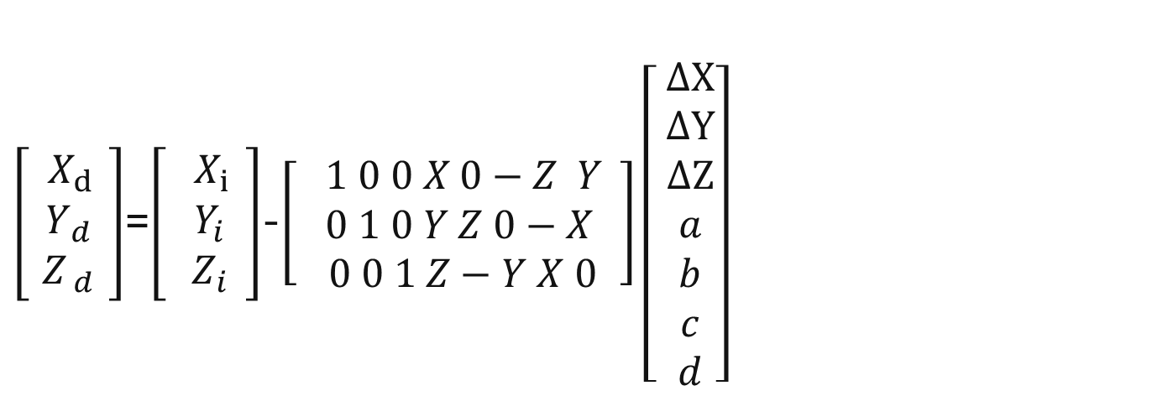
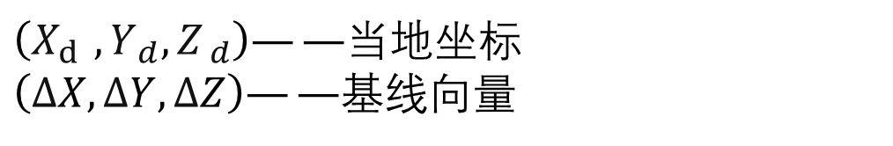
4.4
RTK——坐标转换
杜
在上一步，固定整周模糊度后，我们就能从载波相位差分模型中得出接收机i的地心坐标($X_{i}^{ },Y_{i}^{ }$, $Z_{i}^{ }$)，此时通过与地心坐标之间进行转换参数输出，得到当地的坐标。
$\left[\begin{aligned}{ X}_{d } \\ Y_{ d} \\ Z_{ d}\end{aligned}\right]$=$\left[ \begin{aligned}{ X}_{i } \\ Y_{i} \\ Z_{i}\end{aligned}\right]$-$\left[ \begin{aligned}{\begin{aligned} 1 0 0 X 0−Z Y \\ 0 1 0 Y Z 0−X\end{aligned}}_{ } \\ 0 0 1 Z−Y X 0\end{aligned}\right]\left[ \begin{aligned}ΔX \\ ΔY \\ ΔZ \\ a \\ b \\ c \\ d\end{aligned}\right]$
$\left(X_{d },Y_{ d},Z_{ d}\right)——$当地坐标
$\left(ΔX,ΔY,ΔZ\right)——$基线向量

Slide 17
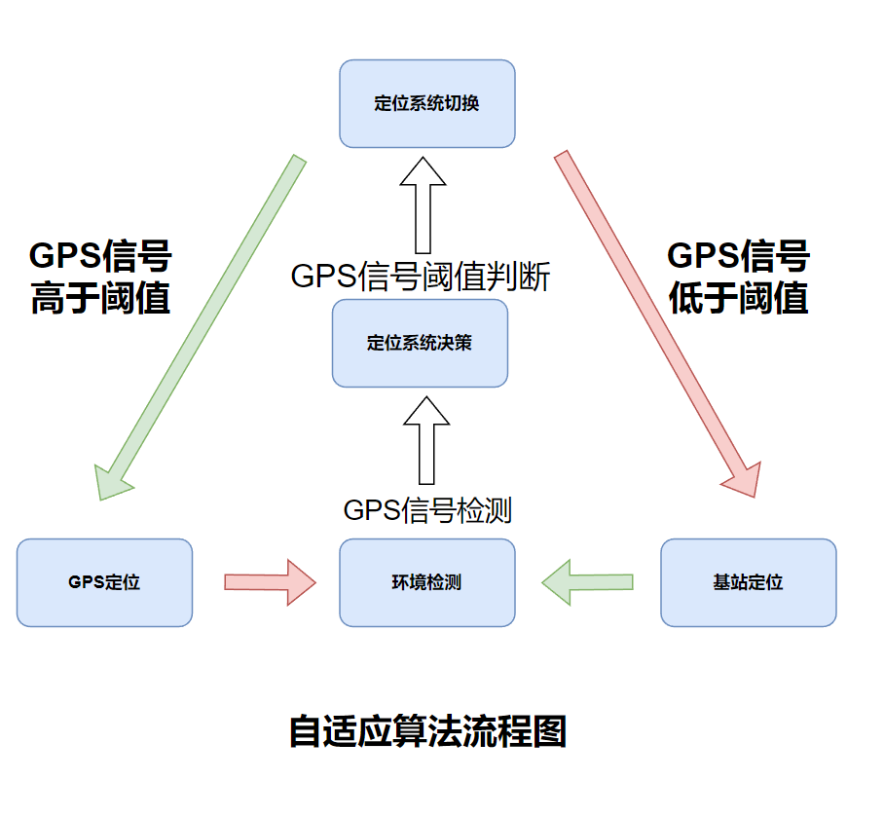
3.2
关键技术2-GNSS+LBS双模定位的原理
张
双模定位：使用两种不同的定位系统进行位置确定，可以弥补彼此的不足，能够在密集高楼、山区等复杂的环境下提供较为精确的定位并且能持续不断定位。
自适应算法：一种根据不同环境动态选择最佳定位系统的方法。
环境检测：通过传感器检测GPS信号。
定位系统决策：设置一个GPS信号阈值，当信号强度低于阈值时切换成基站定位，当信号强度高于阈值时切换成GPS定位。
定位系统切换：设备重新配置硬件，调整参数并切换信号源。

Slide 18

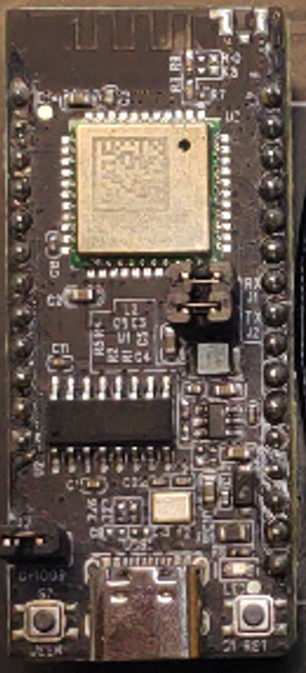

3
关键技术3 – 国产化替代
张
硬件技术（芯片、指令）
嵌入式OS
ARM，x86
（指令是否开源）
厂商
TI，
（价格）
安卓
（价格）
硬件
开源鸿蒙平台
RISC-V指令集
华为海思Hi3861-Soc芯片

Slide 19

3
实施方案
杜
01
设定量化指标
1.精度值R
2.实时系数F = $\frac{\text{监控时间}}{在途时间}$
03
02
搭建双模定位系统，将RTK算法加到系统上进行优化
对仿真系统进行实验、测量。（临床实验）
搭建仿真系统(基于hi3861)
预期效果：
1.R=cm级
2.F≈1
技术基础

Slide 20
3
仿真系统
杜

Slide 21
5
工作计划
巫
搭建OH系统环境
掌握Hi3861的使用
复刻李的平台。
掌握RTK算法的原理
构建物理模型
数学方法优化分析
开发工具学习：RTKlib,Git, Ceres-solver
RTK+OH系统开发板
阶段1：复刻
阶段2：将RTK算法引入双模定位系统

